Slide 1
FAST
Estimations 3ème trimestre 2022

Slide 2
Un 3ème trimestre contrasté estimé à +3.4%
Rappel
Année 2021
Prévisions
3ème trim. 2022
 | Evol 21/20 | Evol 22 t3/21 t3
PRESSE | + 12.7%, soit 1 734 M€ | - 3.0%
TELEVISION | + 16.5%, soit 4 211 M€ | - 1.0%
RADIO | + 9.2%, soit 792 M€ | + 1.5%
PUB. EXTERIEURE | + 22%, soit 1 133 M€ | + 7.0%
DIGITAL | + 20.2%, soit 8 225 M€ | + 6.0%
MEDIA + DIGITAL | + 18.1%, soit 16 095 M€ | + 3.4%
Ensemble
Source : France Pub Annonceurs

Slide 3
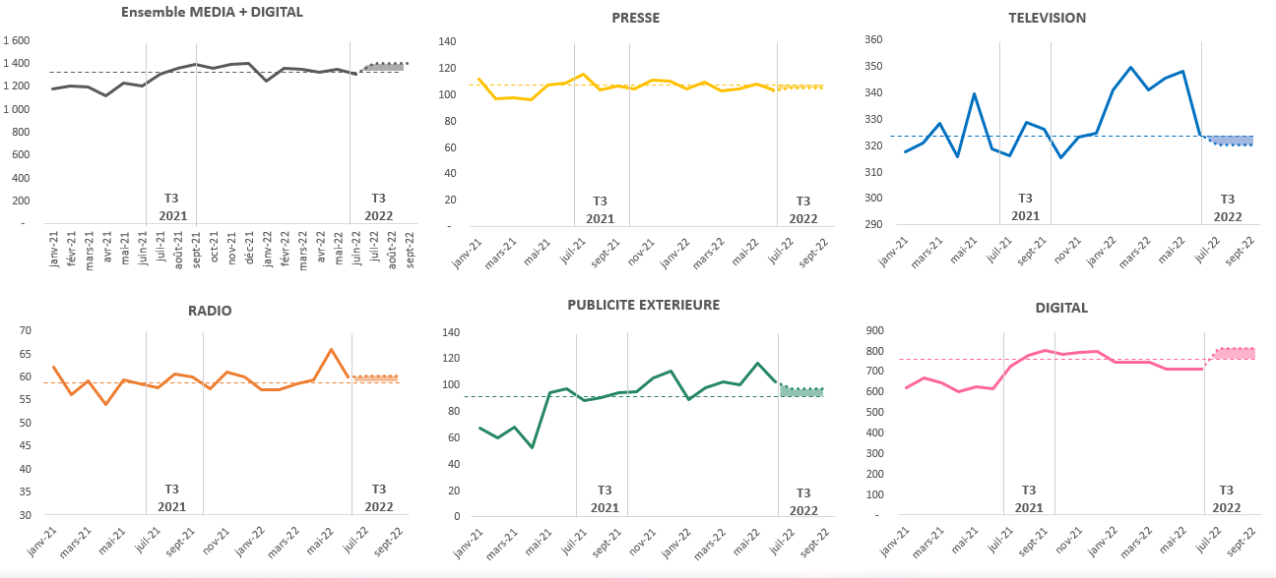
Evolution mensuelle des dépenses nettes en CVS
Dépenses nettes CVS en M€ Prévisions CVS Moyenne CVS T3 2021
Source : France Pub Annonceurs

Slide 4
Un 3ème trimestre contrasté estimé à +3.4%
Après une année 2021 de forte croissance liée au rattrapage de la crise sanitaire de 2020 (+16.8% sur l’ensemble médias + digital), les premiers mois 2022 ont poursuivi la même tendance.
Depuis juin 2022, on observe un net ralentissement de cette dynamique : le niveau mensuel des investissements plurimédia reste à un niveau moyen élevé, tout en étant sensiblement inférieur aux mois précédents.
De plus, au troisième trimestre 2022 la comparaison se fait avec un 3ème trimestre 2021 où le niveau d’investissement était déjà très élevé. Dans ces conditions, on estime la progression du 3ème trimestre à +3.4% sur l’ensemble presse, radio, télévision, publicité extérieure et digital.

Slide 5
Un 3ème trimestre contrasté estimé à +3.4%
En début d’année 2022, les investissements en télévision ont continué à progresser dans la continuité de 2021. Ce niveau, tout en restant à un niveau correct, sera sensiblement inférieur au 3ème trimestre 2022. Compte tenu du niveau élevé des investissements au 3ème trimestre 2021, le marché devrait reculer de -1% sur la période.
En 2021, les investissements en radio – en mois moyen, étaient presque revenus à leur niveau d’avant crise. Ils devraient continuer à légèrement progresser, avec pour le 3ème trimestre 2022, une progression de l’ordre de +1.5% par rapport au 3ème trimestre 2021.
La presse en 2021 avait retrouvé un niveau d’investissement mensuel correspondant à son niveau d’avant crise moins l’érosion tendancielle du média. Le troisième trimestre 2022, devrait poursuivre cette tendance et se situer à -3%.
Le redressement de la publicité extérieure a été plus tardif en 2021, mais très soutenu à partir du 2nd semestre. Début 2022, le média est revenu à des niveaux équivalents voire supérieurs à la période d’avant crise. Compte tenu de ce niveau élevé et d’un effet de base favorable, l’estimation du 3ème trimestre est donc positive et se situe à +7%.
Après avoir stagné en 2020, les investissements mensuels en digital sont repartis à la hausse en 2021, et particulièrement au 3ème trimestre, pour connaitre ensuite un effet de plateau. C’est pourquoi la progression du T3 2022 versus T3 2021 n’est que de +6%.

